Slide 1
Dimensionamento e progetto

Slide 2
DATI DI SPECIFICA
Potenza apparente nominale, P in kVA, resa in servizio continuo.
Frequenza di funzionamento f.
Tensione nominale primaria, V_{1n} , secondaria, V_{2n} a vuoto e massima tensione degli avvolgimenti.
Corrente nominale I_{n}.
Rendimento (perdite a vuoto a V_{n}, perdite in corto circuito a I_{n}).
Numero di fasi e tipo di collegamento (gruppo di appartenenza, mono-trifase, con/senza neutro).
Tipo e classe di isolamento.
Rapporto perdite Pfe/Pcu
Tipo di raffreddamento. Temperature massime ammissibili.
Tipo di installazione.
Temperature ambiente minime e massime.
Tensione di corto circuito

Slide 3
Per il dimensionamento serve introdurre la costante di flusso
COSTANTE DI FLUSSO
Per una singola colonna la f.e.m. primaria vale:
E₁ = αN₁fΦ
α = 4,44 ; Φ = B_{Mc}S_{f}
avendo posto:
S_{f} = sezione netta del ferro;
B_{Mc} = induzione massima nella colonna.

Slide 4
La corrente nell’avvolgimento primario vale:
I₁ = S_{r1} σ₁ con
S_{r1} = sezione del conduttore dell’avvolgimento
primario;
σ₁ = densità di corrente nell’avvolgimento primario.
La potenza di una colonna vale:
P = E₁I₁ = αN₁fΦS_{r1}σ₁ = α(N₁S_{r1})σ₁fΦ
Esprimiamo Φ in funzione di grandezze caratteristi-che del tipo di macchina. Se consideriamo:
G_{r} = peso dell’avvolgimento primario;
G_{f} = peso del ferro di una colonna;

Slide 5
γ_{r} = peso specifico del materiale conduttore;
γ_{f} = peso specifico del materiale ferromagnetico;
l_{r} = lunghezza della spira media;
l_{f} = lunghezza del tratto di circuito magnetico che
compete alla colonna.
si ha:
G_{r} = 2γ_{r}N₁S_{r1}l_{r} , G_{f} = γ_{f}S_{f}l_{f}
da cui

Slide 6
Possiamo quindi scrivere:
da cui, adottando un valore medio di σ₁ per primario e secondario si ha:
Se introduciamo le perdite:

Slide 7
Dove si è posto:
P_{r} = perdite nei conduttori;
p_{r} = perdite specifiche nei conduttori;
P_{f} = perdite nei materiali ferromagnetici;
p_{f} = perdite specifiche nei materiali ferromagnetici.
Poiché si ha: γ_{r}/γ_{f} = 8,9/7,6 = 1,17
esprimendo P in kVA e sostituendo si ottiene:

Slide 8
Per trasformatori dello stesso tipo le grandezze:
p_{r}/p_{f} ; l_{r}/l_{f} ; B_{Mc} ; ξ ; σ
sonosensibilmente costanti, si può quindi porre:
(wb)
Ci occuperemo specificamente di progetto di trasformatori trifase a colonne del tipo ONAN
Faremo cenni al progetto di trasformatori di altro tipo.

Slide 9
Alcune dimensioni caratteristiche del trasformatore
L’attività di progetto del trasformatore prevede un insieme di task tra loro correlati, che si possono esprimere mediante in forma di diagramma dove:
Task A
Task B
Task C
significa ad esempio che i Task A e B vanno eseguiti prima del Task C in quanto quest’ultimo utilizza i risultati di progetto generati dai Task A e B.

Slide 10
DIAGRAMMA DEI TASK DEL PROGETTO DEL TRASFORMATORE
Determinazione del diametro D circoscritto alla colonna
DIAM_COL
ALT_AVV
DIST_IS
Determinazione dell’altezza di avvolgimento h
Distanze di isolamento
x, y, z, h_{bsup}, h_{binf}
Progetto della sezione di colonna (→ a, L)
IND_COL
SEZ_COL
Determinazione dell’induzione B_{c} di colonna
SEZ_GIO
ALT_COL
Progetto della sezione del giogo (→ H_{g})
Determinazione dell’altezza di colonna H
AVV_BT
Determinazione dell’interasse tra colonne X
Progetto dell’avvolgimento di BT
Determinazione induzione B_{g} di colonna
INT_COL
P_CASS
AVV_AT
Progetto del cassone
IND_GIO
Progetto dell’avvolgimento di AT

Slide 11

SIMBOLOGIA PER DIAGRAMMI DI FLUSSO DI DIMENSIONAMENTO E PROGETTO
I singoli task di progetto possono essere sinteticamente ma accuratamente rappresentati con diagrammi di flusso. Ad esempio si adotta la seg. simbologia (non normalizzata):
Dato di specifica
Parametro o grandezza scelta dal progettista
Regola di progetto (tabella, grafico, formula empirica)
Grandezza calcolata
Grandezza calcolata precedentemente (proveniente da altro tasl)
X*
Grandezza di primo tentativo
X
Valore definitivo per progetto

Slide 12
DETERMINAZIONE DELLE DISTANZE DI ISOLAMENTO x, y, z, h_{bsup}, h_{binf}
Task DIST_IS
E’ un Task che può essere eseguito all’inizio, in quanto non riceve input da altri Task.
Le grandezze di isolamento possono essere determinate in base a formule empiriche in funzione della tensione lato AT:
E’ opportuno scegliere x, y, z a partire dai rispettivi valori minimi calcolati come sopra applicando un coefficiente di sicurezza di 1.8÷ 1.9.
V_{n2} (kV) | h_{bs} (mm)
6 | 270
10 | 300
20 | 350
35 | 470
(V_{n2} sempre espresso in kV)

Slide 13
DETERMINAZIONE DEL DIAMETRO CIRCOSCRITTO DI COLONNA (D)
Task DIAM_COL
Potenza nominale
Frequenza nominale
Coeff. di flusso
Flusso per colonna
*
Sezione effettiva di colonna
Induzione di colonna
*
*
Sezione di colonna
Coeff. di stipamento
Coefficiente di utilizzazione della colonna
*
Diametro circoscritto alla colonna

Slide 14
VALORI PER COEFFICIENTE DI FLUSSO
Se esprimiamo il flusso in weber, la potenza in kVA e la frequenza in Hz
 | Trifase a 3 colonne | Monofase a 2 colonne | Trifase corazzato | Monofase corazzato
k | 1 ÷ 1.6 | 1.2 ÷ 1.9 | 2 ÷ 3 | 3 ÷ 4
Valore tipico per trasformatore trifase a 3 colonne:
K = 1.4

Slide 15
VALORI PER INDUZIONE NELLA COLONNA
P (kvA) | B_{c} (T)
10 | 1.2 ÷ 1.3
100 | 1.3 ÷ 1.4
1000 | 1.5 ÷ 1.6
10000 | 1.6 ÷ 1.65
VALORI PER COEFFICIENTE DI STIPAMENTO

Slide 16
SEZIONI DI COLONNA E COEFFICIENTE DI UTILIZZAZIONE DELLA COLONNA
Sezione di colonna S_{c} (mm²) | Diametro del cerchio circoscritto D (mm) | Coefficiente di utilizzazione
≤ 1362 | ≤ 80 | 0.851
1418 ÷ 2215 | 80 ÷ 100 | 0.886
1839 ÷ 10987 | 90 ÷ 220 | 0.908
11168 ÷ 20767 | 220 ÷ 300 | 0.923
23936 ÷ 58437 | 320 ÷ 500 | 0.935

Slide 17
DETERMINAZIONE DELL’ALTEZZA DI AVVOLGIMENTO
Task ALT_AVV
Corrente nominale
Collegamento fasi BT
=1 se stella; =3 se triangolo
RIF 5
Carico elettrico
DETERMINAZIONE DELL’ALTEZZA DI COLONNA
Task ALT_COL
Xh
H
x

Slide 18
RIF 5
CARICO ELETTRICO DI COLONNA
Potenza (kVA) | Carico elettrico A_{i} (A/cm)
1 | 60 ÷ 100
10 | 120 ÷ 140
100 | 200 ÷ 250
1000 | 250 ÷ 450
10000 | 550 ÷ 650

Slide 19
PROGETTO DELLA SEZIONE DELLA COLONNA
Task SEZ_COL
Si tratta di calcolare le dimensioni dei pacchetti: b₁, b₂, … e c₁, c₂, …

Slide 20
In base al diametro circoscritto D, si entra nella tabella seguente per determinare il numero di gradini:
Diametro del cerchio circoscritto D (mm) | Numero di gradini n
≤ 80 | 3
80 ÷ 100 | 4
90 ÷ 220 | 5
220 ÷ 300 | 6
320 ÷ 500 | 7
RIF
Quindi, in funzione del numero di gradini, si entra nella seguente tabella per determinare le larghezze dei pacchetti c₁, c₂, … espressi in per unti del diametro D.
RIF

Slide 21
Le altezze dei pacchetti b₁, b₂, ecc. si calcolano come:
…
Si calcolano quindi le sezioni dei singoli pacchetti:
…
Somma delle sezioni dei pacchetti di larghezza c₂
Si calcola quindi la sezione della colonna S_{c}:

Slide 22
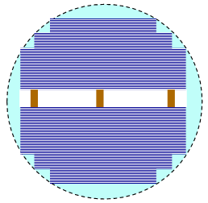
A questo punto si deve decidere se servono canali assiali di raffreddamento.
E’ opportuno prevedere un canale assiale di raffreddamento, di spessore 10 mm, quando:
RIF
Fig. 1
RIF
Detto s_{can} lo spessore dell’eventuale canale (di solito s_{can}=10 mm), la sezione definitiva di colonna sarà:
in assenza di canali, mentre nel caso sia necessario un canale di raffreddamento (collocato come da fig. 1):
Inoltre il dimensionamento della colonna fornisce la larghezza della colonna stessa:

Slide 23
Si noti che, in particolare, la larghezza del pacchetto centrale è la dimensione che si era chiamata “a”, cioè a = c₁, mentre la profondità del nucleo L è calcolabile come sotto.
Quindi il progetto della sezione del giogo porta automaticamente a determinare le dimensioni a ed L.

Slide 24
PROGETTO DELLA SEZIONE DEL GIOGO
Task SEZ_GIO
Caso di giunti affacciati
Si noti che, in particolare, la larghezza del pacchetto centrale è la dimensione che si era chiamata “H_{g}”, cioè H_{g} = g₁.
Fig. 1
E’ necessario scegliere il numero di gradini del giogo n_{g} (il numero di gradini del giogo è normalmente inferiore al numero di gradini della colonna)
Ad esempio, in Fig. 1, si sono scelti 3 gradini. Le incognite sono allora g₁ e g₂.
La sezione di passaggio del flusso nel giogo si maggiora normalmente di un fattore (1.10÷1.15) rispetto alla colonna:
RIF

Slide 25
Nell’esempio di Fig. 1, il flusso di colonna che passa attraverso i 3 gradini centrali di colonna passerà attraverso il pacchetto centrale del giogo. Il flusso di colonna che passa attraverso i restanti 6 pacchetti di colonna passerà attraverso i due pacchetti esterni del giogo.
Quindi, le altezze g₁ e g₂ si troveranno dalle relazioni:
Ossia:
Quindi la sezione del giogo, a meno di eventuali canali di raffreddamento, sarà:
Il ragionamento è banalmente estendibile ad altri numeri di gradini di colonna e giogo.
Nel caso in cui nella colonna sia stato previsto un canale assiale di raffreddamento, è necessario prevederlo anche nel giogo:

Slide 26
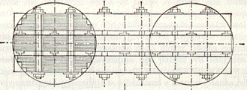
Nel caso di assenza di canali di raffreddamento, la sezione finale del giogo risulta:
In presenza di canale di raffreddamento di larghezza s_{can} :

Slide 27
Caso di giunti intercalati
Il numero di gradini, in questo caso, è uguale a quello della colonna. Le altezze dei pacchetti g₁, g₂, ecc., si trovano in base alle stesse considerazioni fatte per i giunti affacciati.

Slide 28
Altra vista illustrativa

Slide 29
…
…
Quindi la sezione del giogo al netto di eventuali canali sarà:
In assenza di canali:
In presenza di un canale di raffreddamento:
Dal progetto del giogo deriva inoltre direttamente la dimensione (altezza del giogo).

Slide 30
CALOLO DELL’INDUZIONE NELLA COLONNA
Task IND_COL
Collegamento fasi BT (1 = stella, 3=triangolo)
Tensione nominale BT
Frequenza nominale
RIF 2
Valore di primo tentativo scelto nel Task DIAM_COL
Sezione efficace finale di colonna calcolata nel Task SEZ_COL

Slide 31
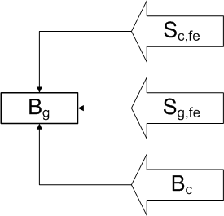
CALOLO DELL’INDUZIONE NEL GIOGO
Task IND_GIO
Da task SEZ_COL
Da task SEZ_GIO
Da task IND_COL

Slide 32
Evidenziamo i task finora svolti. Il prossimo è necessariamente il progetto dell’avvolg. di BT
Determinazione del diametro D circoscritto alla colonna
DIAM_COL
ALT_AVV
DIST_IS
Determinazione dell’altezza di avvolgimento h
Distanze di isolamento
x, y, z, h_{bsup}, h_{binf}
Progetto della sezione di colonna (→ a, L)
IND_COL
SEZ_COL
Determinazione dell’induzione B_{c} di colonna
SEZ_GIO
ALT_COL
Progetto della sezione del giogo (→ H_{g})
Determinazione dell’altezza di colonna H
AVV_BT
Determinazione dell’interasse tra colonne X
Progetto dell’avvolgimento di BT
Determinazione induzione B_{g} di colonna
INT_COL
P_CASS
AVV_AT
Progetto del cassone
IND_GIO
Progetto dell’avvolgimento di AT

Slide 33
G : grandezza nota
G: grandezza da calcolare
Si nota che la dimensione in altezza di entrambi gli avvolgimenti è già fissata, dovendo essere la stessa sia per la BT che per la AT.
Restano da determinare le dimensioni radiali dei due avvolgimenti (θ₁ e θ₂) e quindi i relativi diametri interno ed esterno.
Si nota che i diametri di avvolgimento come pure le dimensioni radiali si riferiscono alla sola porzione costituita dai conduttori, cioè non includono gli isolamenti.

Slide 34
PROGETTO DELL’AVVOLGIMENTO BT
Task AVV_BT
RIF 7
RIF 8
RIF 6
RIF 9
no

Slide 35
RIF 6
DENSITA’ DI CORRENTE
RIF 7
(INDICATIVO, NON TASSATIVO)
A STRATI
A ELICA
(SEMPLICE O DOPPIA)
RIF 8
AVVOLGIMENTO A STRATI
FILO TONDO O PIATTINA
AVVOLGIMENTO A ELICA
SEMPRE PIATTINA

Slide 36
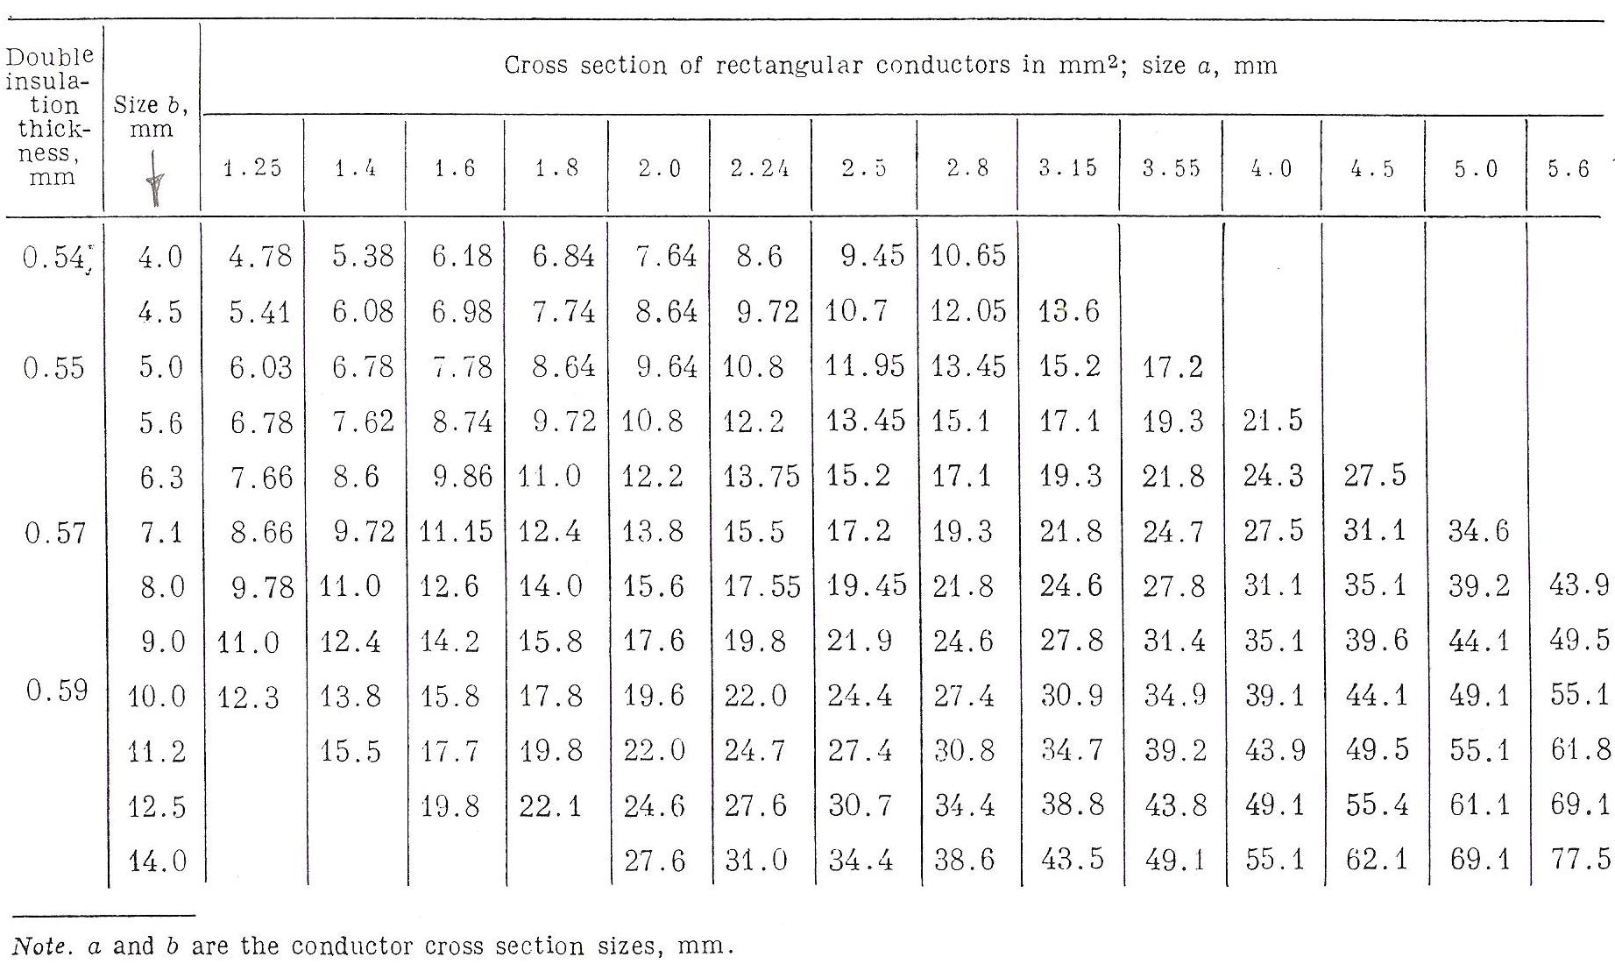
b_{is}
RIF 9
S_{c1}
b
a
Bispessore di isolamento

Slide 37
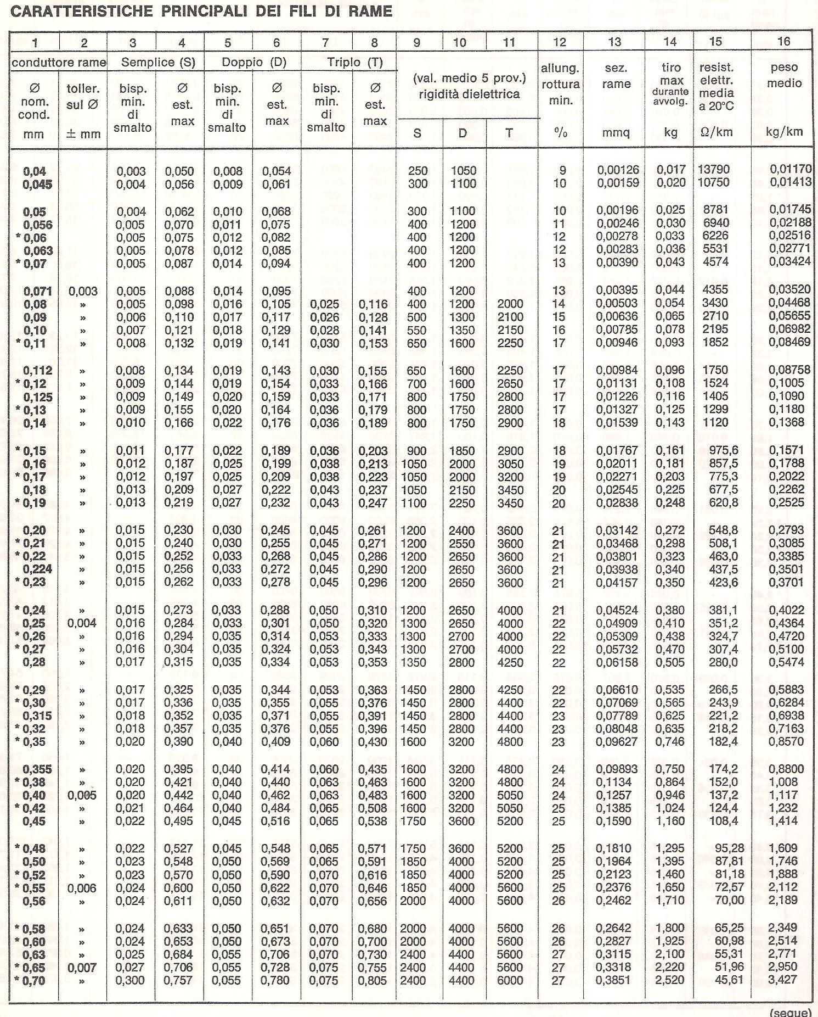
RIF 9
S_{c1}
d_{ci}
d_{ci}
d_{ci}
S_{c1} < 5 mm²

Slide 38
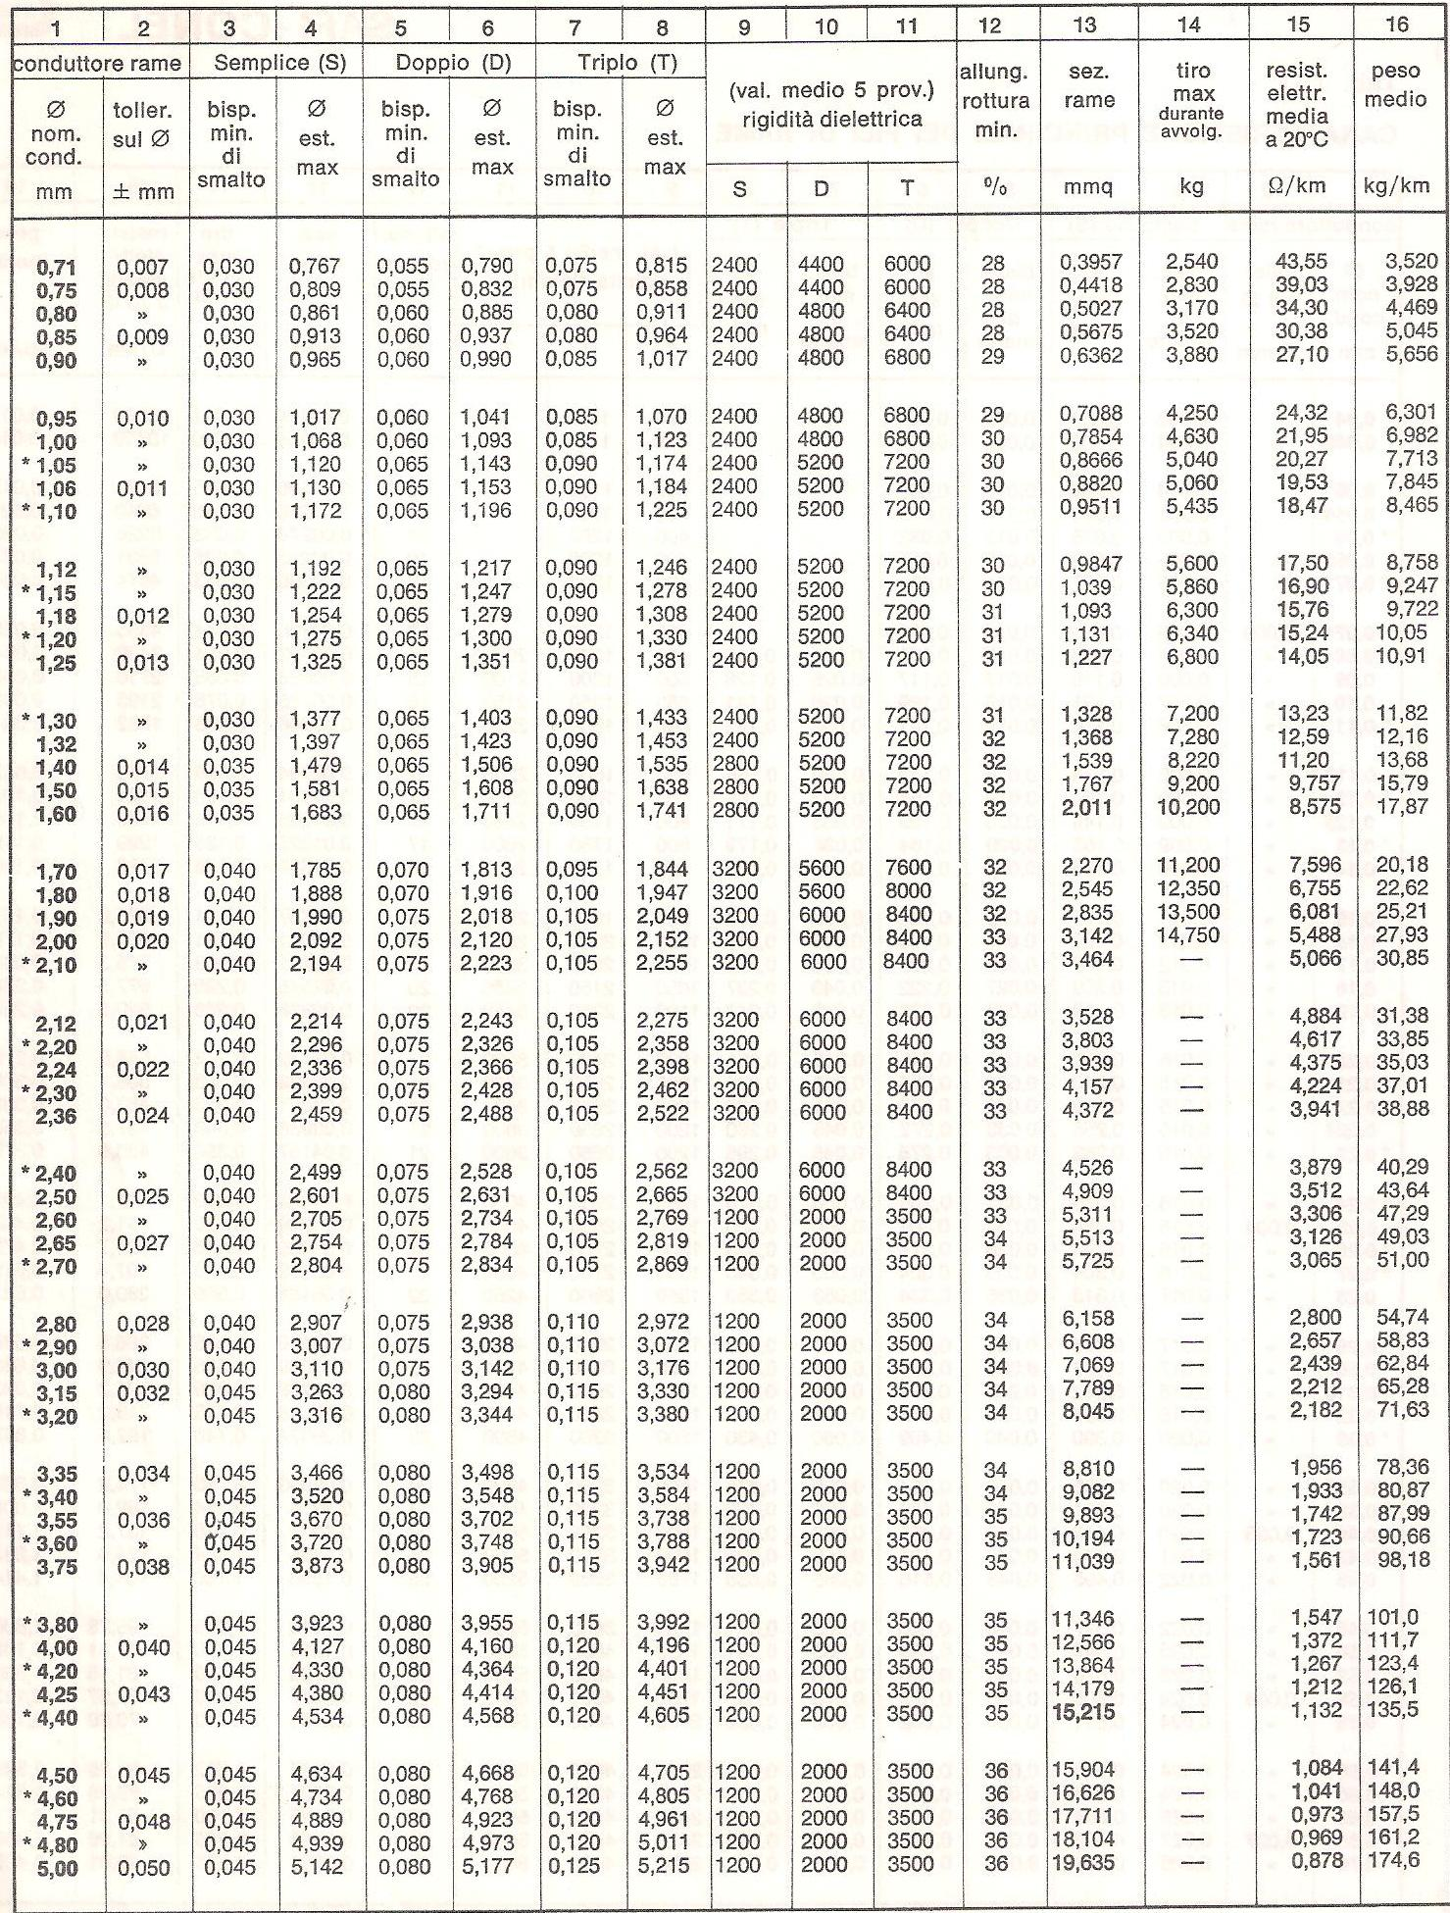
RIF 9
S_{c1}
d_{ci}
d_{ci}
d_{ci}
S_{c1} < 5 mm²

Slide 39
Vediamo nel dettaglio la parte del task relativa alla scelta della distribuzione dei conduttori e al dimensionamento degli isolamenti.
---------------
Sono noti dalle precedenti parti del task o da altri task precendenti:
Il tipo di avvolgimento
Il tipo di conduttore (piattina / filo)
Le dimensioni e la sezione del singolo conduttore
Il numero di spire in serie N₁
Il numero di conduttori in parallelo per spira N_{sp1}.
---------------
Si tratta di:
Stabilire come disporre i conduttori in // per ogni spira
Stabilire come disporre le spire
Dimensionare i supporti isolanti tra spire e/o conduttori
in base al tipo di avvolgimento scelto.
---------------
Il vincolo da osservare è che l’altezza massima dell’avvolgimento coincida (a meno di tolleranze e coefficienti di compressione) con l’altezza stabilita per l’avvolgimento.

Slide 40
Caso di avvolgimento a elica semplice
Numero trasposizioni
Spazio per prima spira
Spessore cartoccio
RIF
Spessore canale assiale
Altezza canale radiale
RIF 10

Slide 41
RIF 10
Larghezza del canale assiale di raffreddamento in funzione dell’altezza di avvolgimento:
Altezza dell’avvolgimento, h (mm) | Larghezza canale di raffreddamento, a_{ca} (mm) | Altezza canale radiale di raffreddamento, b_{cr} (mm)
< 300 | 5 | 5
300 ÷ 350 | 5.5 | 5.5
340 ÷ 400 | 6 | 6
400 ÷ 450 | 6.5 | 7
450 ÷ 500 | 7 | 7.5
500 ÷ 600 | 8 | 9

Slide 42
Caso di avvolgimento a elica doppia
Ogni spira è composta da N_{cs} conduttori in //, organizzati in n strati affiancati, ciascuno composto da m conduttori sovrapposti (normalmente m=1 o m=2). Deve quindi essere:
(v. slide successiva)
come per elica semplice
Ipotesi di singola trasposizione, con ingombro assiale pari a una spira.

Slide 43
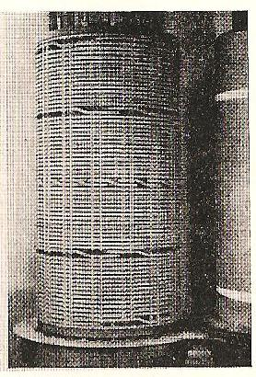
Ipotizzeremo che sia necessaria solo una trasposizione (N_{trasp}=1), che occupa uno spazio assiale pari ad una spira.
Per realizzare l’avvolgimento a doppia elica serve che il numero di spire N₁ sia pari.

Slide 44
m
Caso di avvolgimento a strati
Il numero di spire per strato, cioè
dev’essere un numero intero, quindi il numero di strati m deve essere scelto tra i divisori di N₁.
Il canale radiale va posto a circa un terzo del numero di strati a partire dalla colonna.
Come per avvolgimento ad elica
RIF

Slide 45
PROGETTO DELL’AVVOLGIMENTO AT
DaTask IND_COL
RIF 11
RIF 6
RIF 9
no

Slide 46
RIF 11
Scelta di tipo di conduttore e di avvolgimento.
S_{c2} > 4 mm²
PIATTINA
AVVOLGIMENTO A DISCHI
S_{c2} < 4 mm²
FILO
AVVOLGIMENTO A BOBINE

Slide 47
Caso di avvolgimento a dischi
m
Il numero di dischi è:
Quindi m va preso tra i divisori di N₂.
Come per avvolgimenti ad elica in BT.

Slide 48
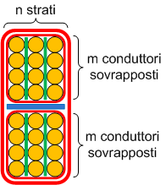
Caso di avvolgimento a bobine
Ogni semibobina bobina consta di n strati e di m conduttori sovrapposti per strato.
La tensione sulla singola bobina deve essere circa uguale a 1000 V, cioè:
RIF
(1)
Il numero di bobine N_{bob} è dato da:
(2)
Quindi il prodotto 2mn (cioè il numero di spire per bobina) va scelto in modo da soddisfare (1) e in modo che (2) sia un numero intero.
Inoltre è preferibile che n sia dispari, per consentire ingresso e uscita su lati opposti.

Slide 49
I canali radiali tra bobine possono essere un po’ più stretti che nella BT:
RIF
Spessori per i cartoncini di isolamento inter-strato e per gli spaziatori tra semibobine possono essere:
RIF
Normalmente sia le bobine sia le semibobine sono nastrate (specie per ragioni meccaniche), ad esempio con nastro in cotone. Detti b_{nbob} e b_{nsem} i bispessori di nastro per bobina e semi-bobina, si può assumere:
RIF
Il filo per l’avvolgimento di AT non è smaltato ma è isolato con carta (più nastrature). Il bispessore di isolamento si può ricavare dalla seguente tabella.
Tensione nominale lato AT | Bispessore di isolamento filo (nastrature di carta)
10 kV | 0.3 mm
20 kV | 0.35 mm
35 kV | 0.4 mm
RIF
Quindi nella tablella di RIF 9 (fili normalizzati), al bispessore in smalto va sostituito il bispessore in carta secondo la tabella sopra.

Slide 50
Numero conduttori sovrapposti per strato di semibobina
Diametro filo isolato
Spessore cartoncino isolante tra semibobine
Bispessore di isolamento di bobina
Altezza canale radiale di raffreddamento tra bobine
Bispessore di isolamento di semibobina
Numero di strati per bobina
Spessore cartoncino di isolamento inter-strato
Numero di bobine
Bispessore di isolamento di semibobina
Bispessore di isolamento di bobina
Bispessore di isolamento di semibobina

Slide 51
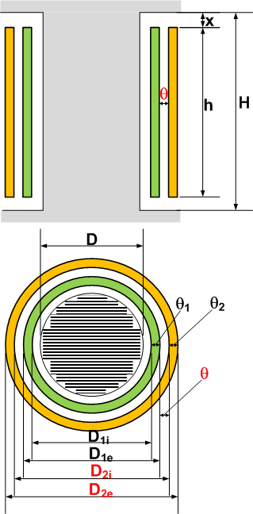
Distanza radiale tra avvolgimento di AT e di BT
Resta da calcolare la distanza radiale θ.
Se l’avvolgimento di BT è a strati, l’avvolgimento stesso viene direttamente appoggiato sui cartocci in quanto è raffreddato dal canale assiale interno. Quindi in questo caso si ha:
Spessore canale di raffreddamento assiale lato AT (sempre presente, sia per avv. a dischi sia a bobine)
Spessore cartoccio tra AT e BT
Se l’avvolgimento di BT è a elica (semplice o doppia), c’è un da considerare anche il canale assiale tra BT e cartoccio intermedio:
Spessore cartoccio tra AT e BT
Canale tra AT e cartoccio
Canale tra BT e cartoccio

Slide 52
Caso di avvolgimento BT a elica
Caso di avvolgimento BT a strati
Nota la distanza assiale θ tra AT e BT, si possono quindi calcolare i diametri interno ed esterno dell’avvolgimento di AT:

Slide 53
DETERMINAZIONE DELL’INTERASSE TRA COLONNE X
Task INT_COL
Task AVV_AT
D_{2e}
z
Task DIST_IS
X

Slide 54
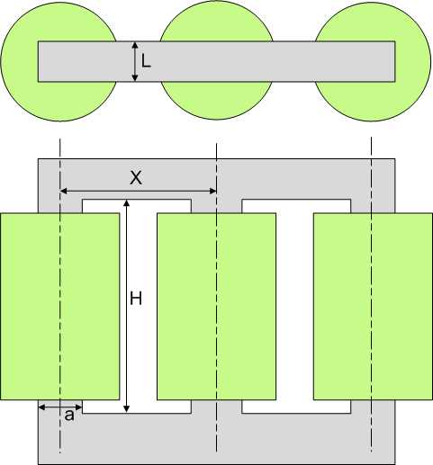
VERIFICA RAPPORTI DIMENSIONALI
Una volta effettuato il dimensionamento, è utile verificare che i rapporti tra le dimensioni indicate cadano entro gli intervalli “tipici” (per trasformatori di MT) riportati in tabella.
Rapporto | Intervallo “normale”
H/a | 2.5 ÷ 4.5
X/a | 1.6 ÷ 2.6
H/X | 1.2 ÷ 1.8
L/a | ∼ 1

Slide 55
PROGETTO DEL CASSONE
Task P_CASS

Slide 56
Altezza del cassone:
Valori tipici per a, τ_{a}, h_{a}, δ:
Date le perdite totali P_{t} (deducibili conservativamente dal rendimento minimo di specifica), determino la superficie totale di scambio termico S attraverso il mantello alettato (suppongo che il cassone scambi solo attraverso il mantello e trascuro il contributo di coperchio e fondo). La relazione empirica che dà S è:
con P_{t} in W
Si deve a questo punto determinare:
- Il numero N di alette
- le dimensioni a, b e h_{a} dell’alettatura.
A questo scopo, si fissa il valore dell’altezza di h_{a} all’interno dell’intervallo:

Slide 57
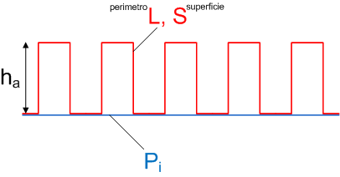
Il numero di alette sarà dato da (vedi figura):
dove P_{i}è il perimetro interno del cassone esclusa l’alettatura:
ed L è lo sviluppo perimetrale complessivo dell’alettatura, ricavabile come:
Determinato prima in base alle perdite
Il passo di alettatura è quindi:

Slide 58
Considerando che:
è possibile determinare a e b fissando ad esempio il loro rapporto k=b/a, scelto in modo che:
Si ottiene allora:

